Slide 1


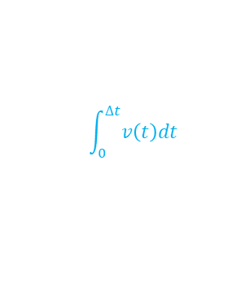
$$\int_{0}^{∆t}{v\left(t\right)dt}$$
現實
理想
$$v_{new}∆t$$
$$v_{old}$$
robot

Slide 2




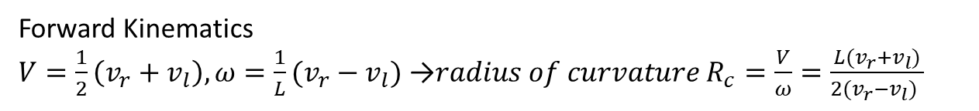
Forward Kinematics
$V=\frac{1}{2}\left(v_{r}+v_{l}\right), ω=\frac{1}{L}(v_{r}−v_{l})$ →$radius of curvature R_{c}=\frac{V}{ω}=\frac{L(v_{r}+v_{l})}{2(v_{r}−v_{l}) }$
Robot 規格
L: 輪距 double
R: robot 半徑 double
w_r: 輪半徑 double
位置姿態
p: 全域座標位置 vector
orientation(theta): 朝向 double
狀態
v_l: INPUT左輪速度 double
v_r: INPUT右輪速度 double
V: OUTPUT前進速度(絕對值) double
omega: OUTPUT迴轉速度 double
R_c: OUTPUT迴轉半徑 double
Vv: OUTPUT速度向量 vector
限制
加速度
最大速度
Inverse Kinematics
$$v_{l}=V−\frac{ωL}{2},$$
$$v_{r}=V+\frac{ωL}{2},$$
v_l
Left
V
y
Y
L
$$θ$$
x
w_r
v_r
R
$$ω$$
Right
p
X

